Slide 1
TÜBİTAK UZAY
Checkerboard Tabanlı
Kamera Kalibrasyonu
Zhang Yöntemi ile Kamera İçsel Parametre Kestirimi
Star Tracker Optik Kalibrasyonu — İki Aşamalı Stratejinin 1. Aşaması
Hazırlayan: Ekin & Ece & Yakup
Ağustos 2026
TÜBİTAK UZAY — Checkerboard Tabanlı Kamera Kalibrasyonu
1/7

Slide 2

Neden Checkerboard ile Başladık?
Kameranın matematiksel “kimlik kartı” olmadan star tracker çalışamaz
1
Star tracker, yıldızların piksel konumlarından uydunun yönelimini (attitude) hesaplar; bu dönüşüm doğrudan kameranın fx, fy, cx, cy ve distorsiyon katsayılarına dayanır.
2
Bu parametreleri doğrudan ölçecek bir alet yoktur. Geometrisi baştan bilinen bir referans nesnenin görüntülerinden geriye doğru çözülmesi gerekir.
Checkerboard: kare boyutu bilinen, düzlemsel, ucuz ve literatürde en yaygın klasik yöntem (Zhang, 2000) — hızlı ve standart bir ilk tahmin sağlar.
3
İki aşamalı stratejinin 1. adımı: burada elde edilen kaba tahmin, sonraki gimbal + lazer taramasıyla çapraz doğrulanacak bir başlangıç noktası oluşturur.
4
Kamera: Prosilica GT2050 (CMV4000 CMOS) (prosilica-GT2050)
5.5 µm piksel
Lens: Basler C11-1220-12M-P (c11-1220-12m-p)
f = 12.39 mm
8 bilinmeyen parametre
fx, fy, cx, cy, k1, k2, p1, p2
Fx=Fy=f/sx=sy=12.39 mm /5.5 µm= 2252.73
cx,=cy=1024
TÜBİTAK UZAY — Checkerboard Tabanlı Kamera Kalibrasyonu
2/7

Slide 3


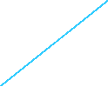

Slide 4
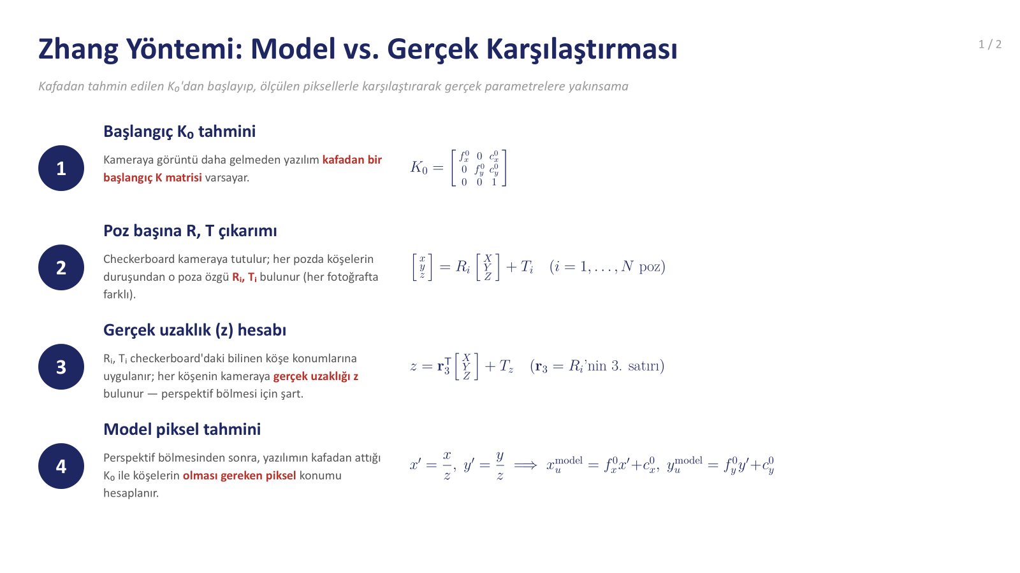

Slide 5
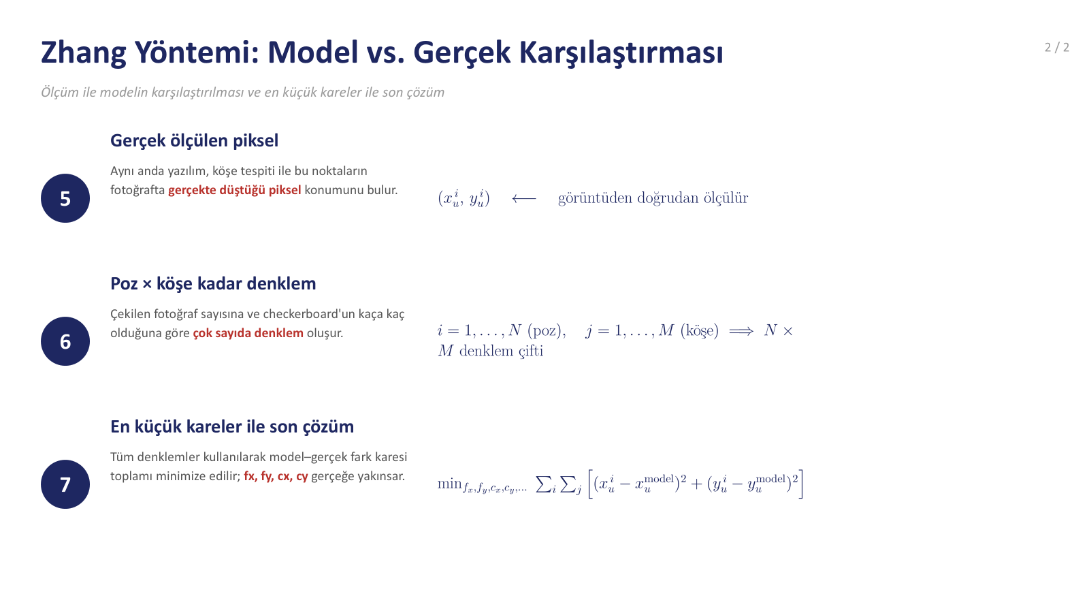

Slide 6
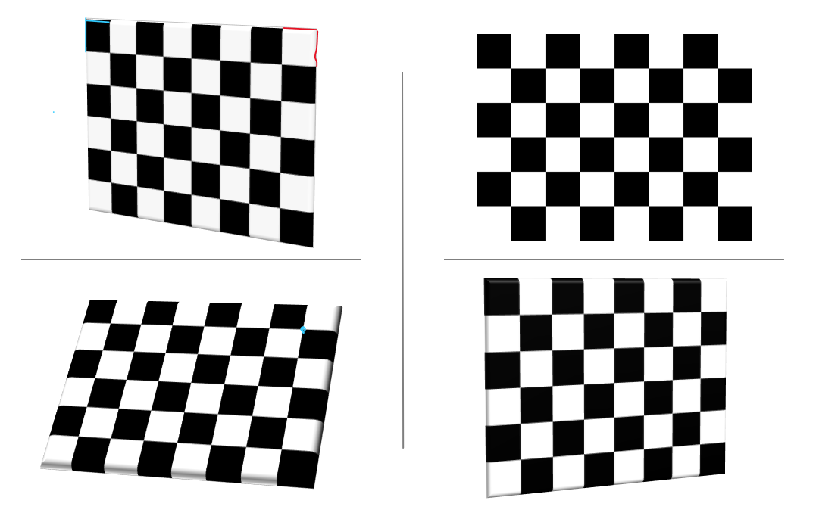

Slide 7
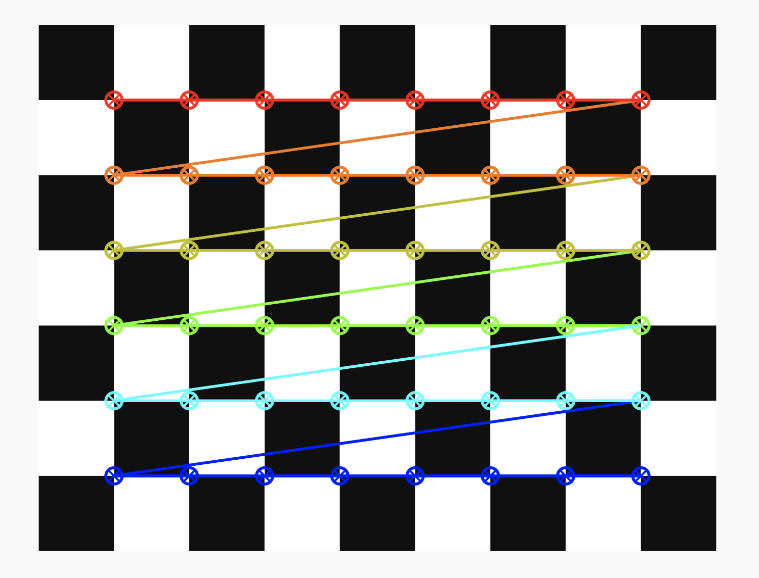

Slide 8
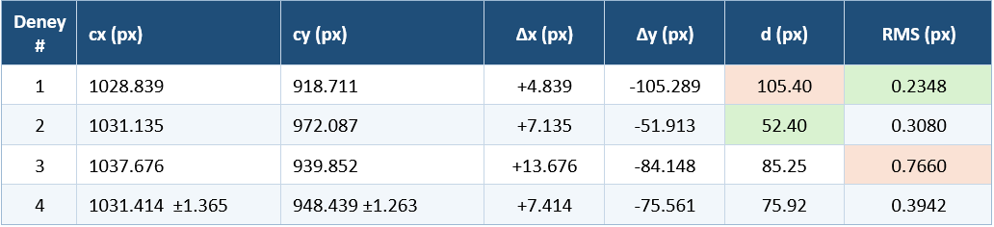
Bilgisayar Ekranından Yansıtılan Checkerboard
Merkezden Sapma Hesabı
Δx = cx – 1024
Δy = cy − 1024
d = √(Δx² + Δy²)
Buradaki d değeri, hesaplanan optik merkezin nominal görüntü merkezine piksel cinsinden uzaklığıdır; tek başına kalibrasyon doğruluğu anlamına gelmez.

Slide 9
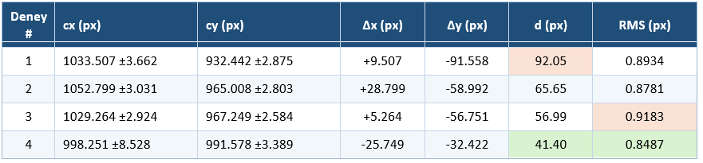
A4 Kağıda Basılı Checkerboard

Slide 10
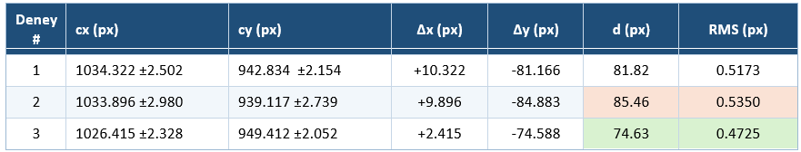
Telefon Ekranından Yansıtılan Checkerboard

Slide 11
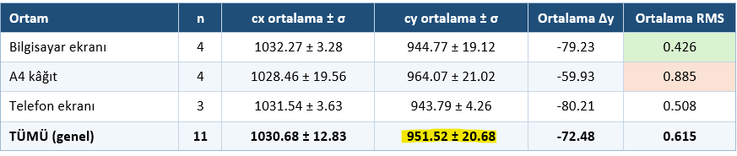
Ortamların Karşılaştırılması

Slide 12
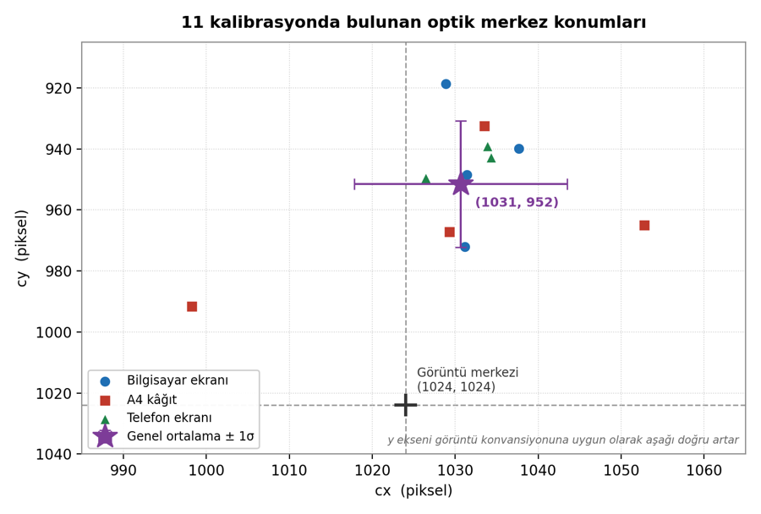

Slide 13
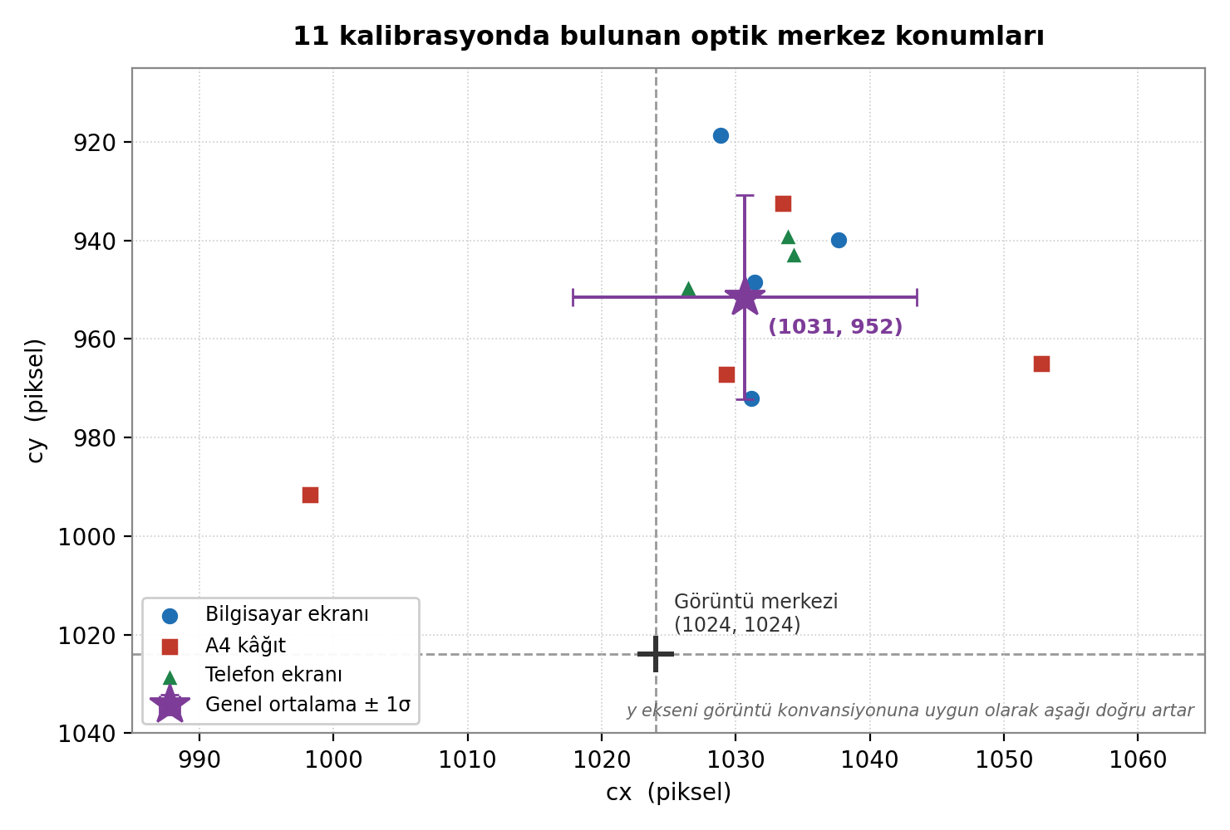
11 Kalibrasyonun Ortak Sonucu
Sistematik, tek yönlü bir kayma
11
bağımsız kalibrasyon (3 ortam)
1031 px
cx ortalama — merkeze yakın, rastgele dağılım
952 px
cy ortalama — 11/11 ölçümde merkezin üzerinde
0.23–0.92 px
tekil kalibrasyonun kendi RMS aralığı
Grafik: 11 kalibrasyonda bulunan optik merkez konumları (cx, cy)
Yayılım (±13, ±21 px), tekil ölçümün kendi hatasından (< 1 px) çok daha büyük — sonucu belirleyen algoritmanın fit kalitesi değil, oturumlar arası poz/hedef farklılığıdır.
TÜBİTAK UZAY — Checkerboard Tabanlı Kamera Kalibrasyonu
5/7

Slide 14
DİNLEDİĞİNİZ İÇİN TEŞEKKÜRLER
TÜBİTAK UZAY — Checkerboard Tabanlı Kamera Kalibrasyonu
7/7

